Slide 1
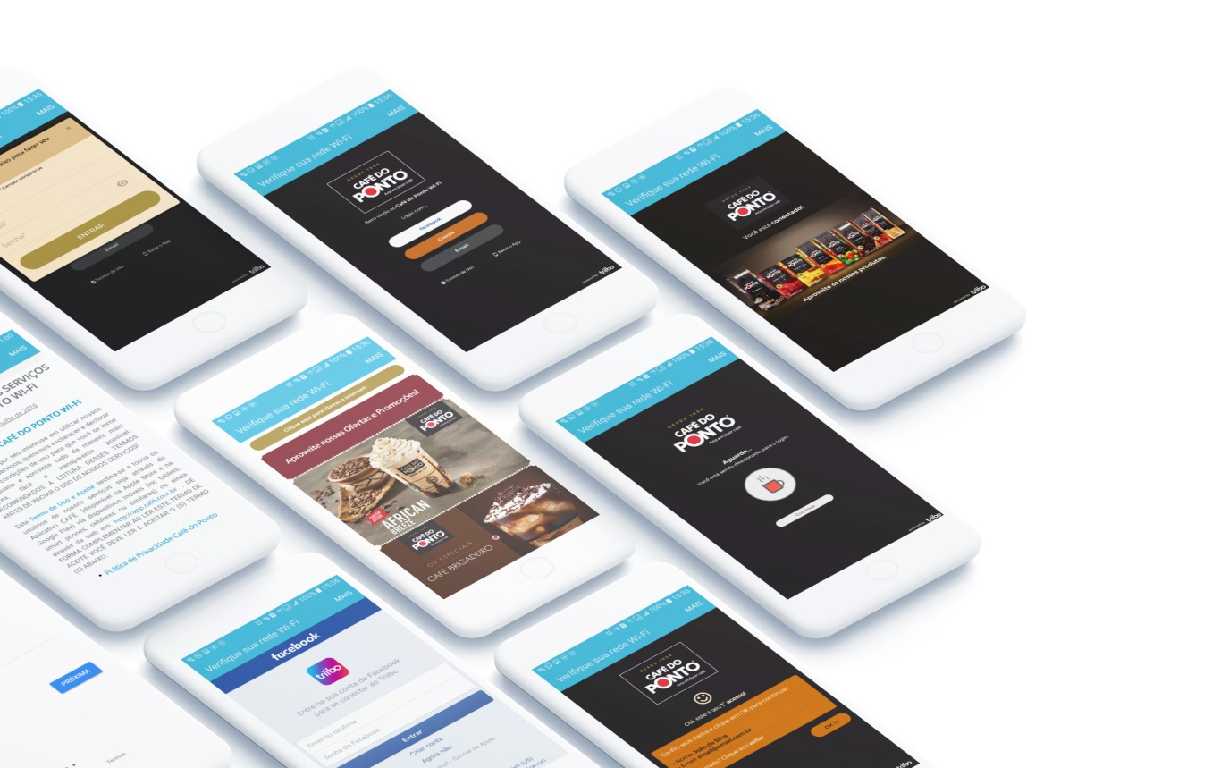

Fluxo de telas Wi-Fi Café do Ponto

Slide 2
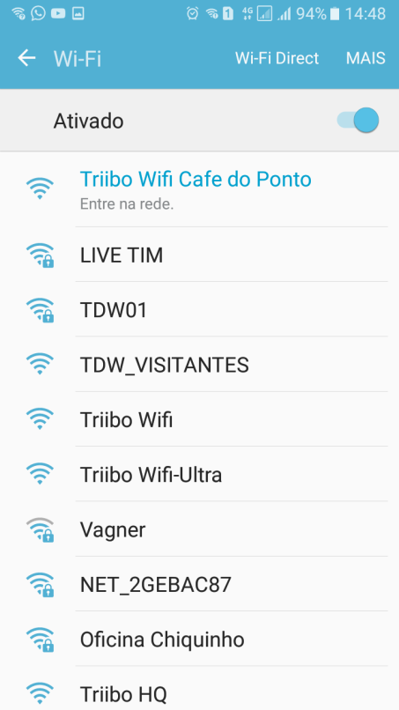

Ele será direcionado para uma página inicial onde poderá visualizar promoções.
2
O usuário escolhe a rede Triibo Wifi Café do Ponto
1

Slide 3
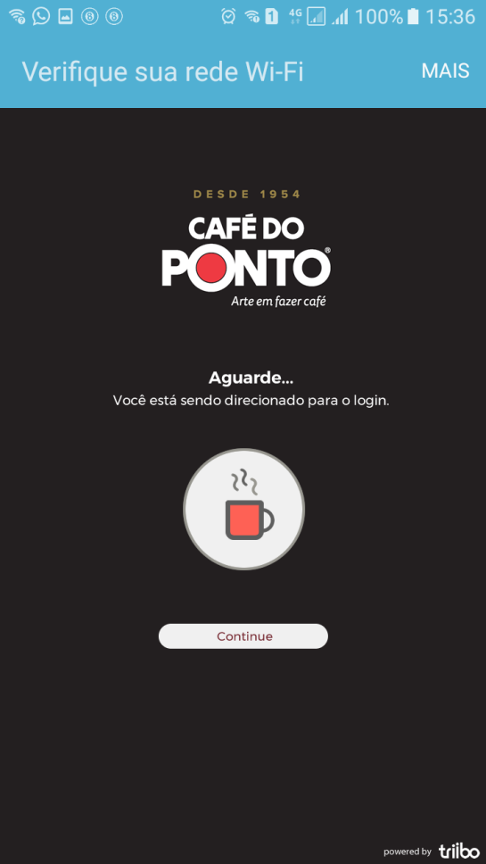
3
4
Ao clicar no botão “Clique aqui para liberar a internet!”
Página de direcionamento
automático “Aguarde...”

Slide 4
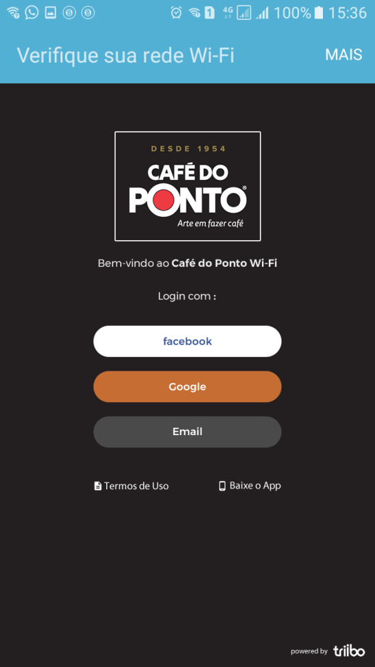
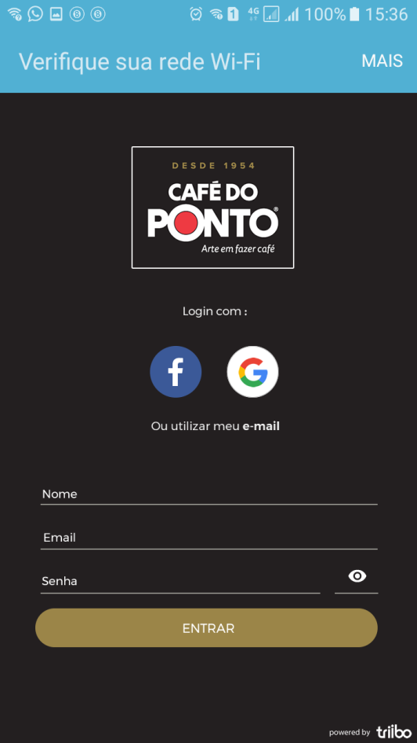
5
Login
Modelo
A
B
Modelo
Para liberar o acesso a internet o usuário deverá escolher um dos 3 métodos de login
Para liberar o acesso a internet o usuário deverá escolher um dos 3 métodos de login
A telas a seguir tem o mesmo comportamento para os dois modelos acima.

Slide 5
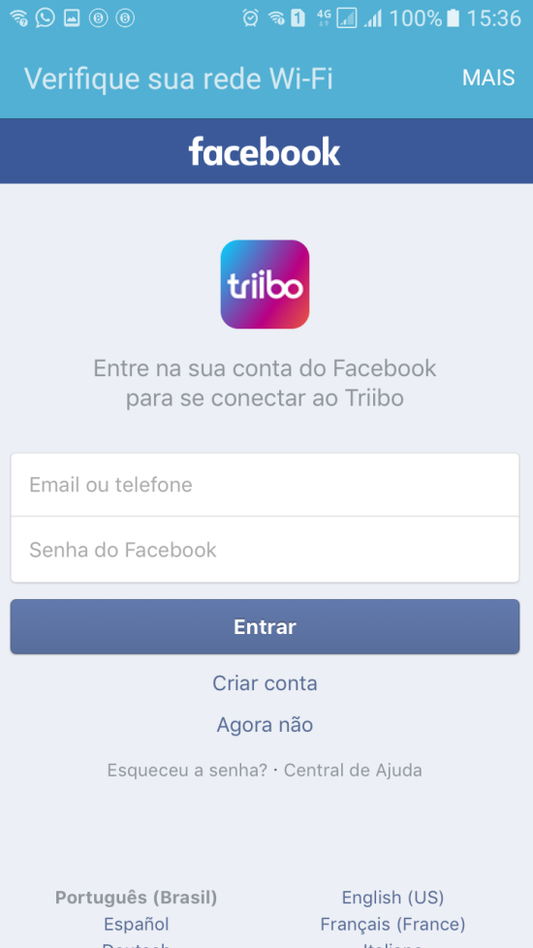
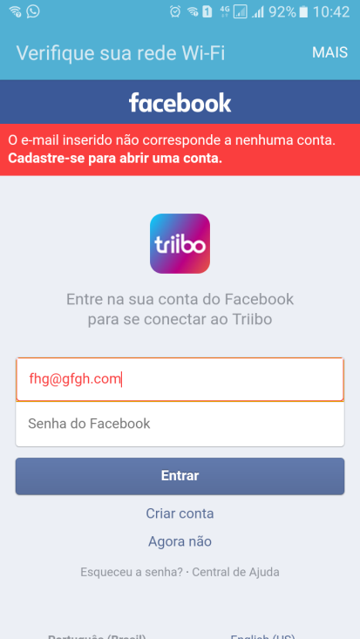
5.1
Login Facebook
O usuário deverá seu usuário e senha do facebook

Slide 6
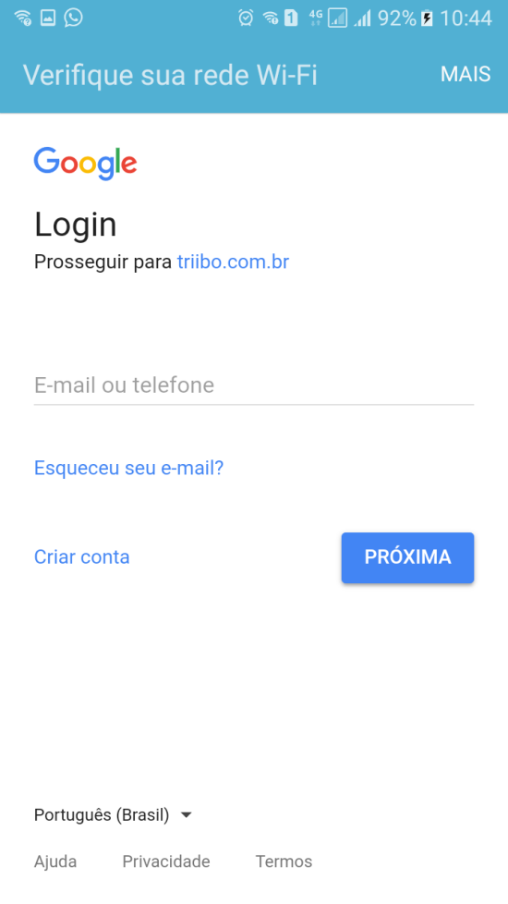
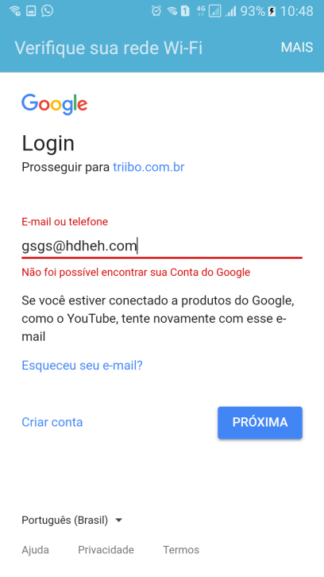
5.1
Login Google - (somente em android)
O usuário deverá seu usuário e senha do facebook

Slide 7
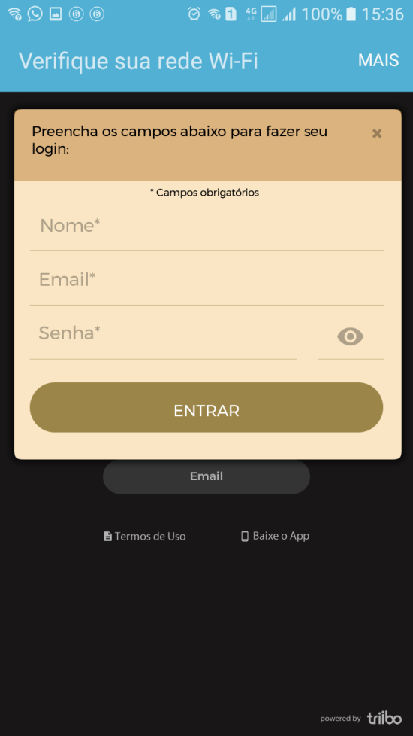
5.3
Login Email
O usuário entrará com Nome, Email e e Senha.

Slide 8
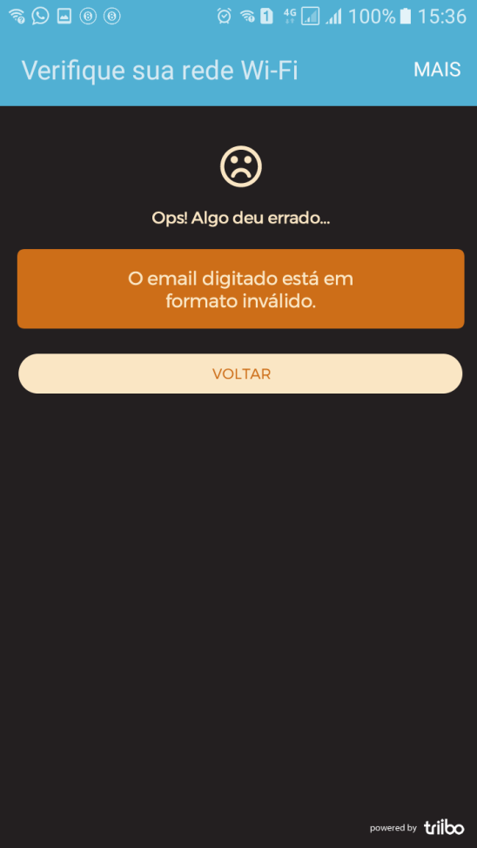
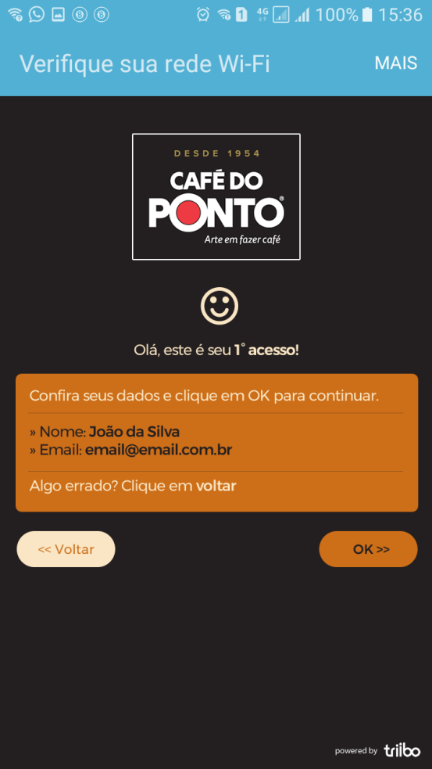
5.3
Login Email - Validação

Slide 9

6
Usuário validado – Internet liberada
Se o processo ocorrer OK o usuário será direcionado para página final (IOS). No android o comportamento é o fechamento automático do capitive portal wifi.
Obs.: essa página é criada apenas para que o processo no IOS não fique vazio!

Slide 10



